Slide 1
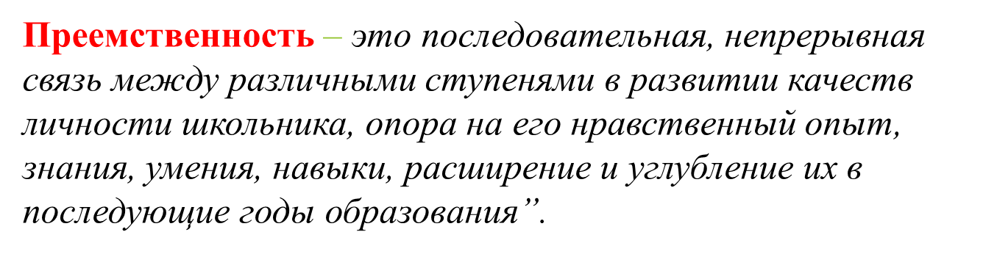
РЦ «Успех» МОУ СОШ № 43
Преемственность в обучении
между
основной и начальной школой
Notes:
1

Slide 2
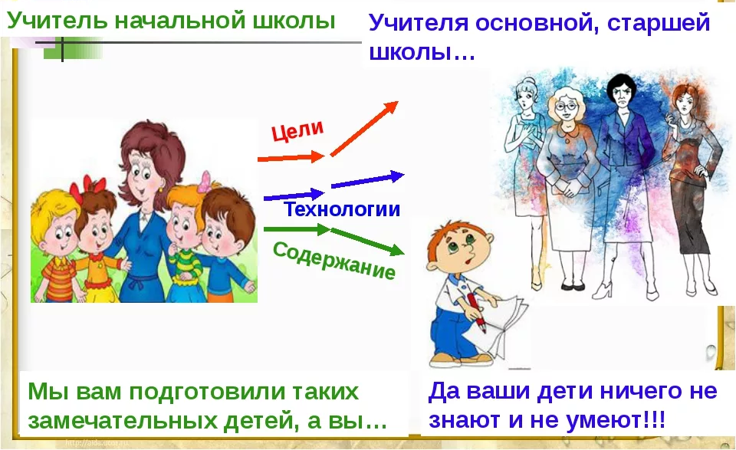
Картина преемственности:
начало года, сентябрь месяц

Slide 3




Основная ступень
АЛГОРИТМ ОРГАНИЗАЦИИ ПРЕЕМСТВЕННОСТИ
Уровень 5- кл.
Цели
1.Образование временного метод.объединения учителей 4-х и будущих 5-х классов (на календарный год)
2.Договоренность об общих целях (портрет выпускника).
3.Открытые уроки в 4-м кл. для учителей осн. школы.
4.Совместные уроки в 4-м кл. учителей осн. и нач. школы.
5.Диагностика результатов учеников на выходе из 4-го кл.
6.Открытые уроки в 5-м кл. для метод.объединения
7.Обсуждение и решение проблем адаптации 5-х классов
8.Определение эффективности – диагностика, анализ
Начальная ступень
Содержание
Уровень 3-4 кл.
Технологии
Единый комплекс:
-проблемный диалог, -продуктивное чтение, -оценивание учебных успехов
Единая система универсальных учебных действий:
Единый УМК
Notes:
3

Slide 4
1шаг. Январь – дети в 4-м кл.
Метод.объединение начальной и основной школы
Создание временного метод.объединения учителей начальной и основной школы.
Объединение создается на один календарный год – с января (начало второго полугодия одного учебного года) по декабрь (окончание первого полугодия следующего учебного года). Оно включает учителей, которые в момент образования метод.объединения ведут 4-е классы в начальной школе и педагогов-предметников, которые на следующий год будут принимать этих детей в 5-м классе.
«Давайте знакомиться!»

Slide 5
2 шаг. Январь
Согласование целей, содержания и технологий
Внутри метод.объединения нужно достичь компромисса:
1. О едином понимании целей, то есть – об уровне универсальных учебных действий, который необходимо получить на выходе из начальной школы и далее развивать в 5 классах. «Портрет выпускника начальной школы»
2. О соблюдении единых технологий и принципов.
.
«Прежде чем ругаться, договоримся о терминах!»

Slide 6

3 шаг. Февраль-март
Посещение и анализ уроков в 4-м классе
Учителя основной школы посещают уроки в начальной школе. Обсуждение уроков организуется с позиции соблюдения принципов и технологий развивающего образования.
Это позволяет учителям-предметникам заранее познакомиться со своими будущими учениками – увидеть их возможности в привычной и комфортной для них обстановке. В ходе обсуждения педагоги начального и основного звена уточняют свои позиции и требования, предъявляемые к ученикам. Многие из умений, которые желали бы видеть учителя основной школы у своих учеников в начале 5-го класса (процедура устного ответа, правила ведения тетрадей и т.п.), необходимо скорректировать за оставшиеся полгода начальной школы.
«Заходите к нам на огонёк!»

Slide 7
4шаг . Март-апрель
Совместные уроки в 4-м классе
Разработка и проведение учителями основной и начальной школы совместных уроков в 4-х классах. Учителя начальной школы могут выступать в качестве специалистов в процессе освоения технологий педагогами основной школы, а педагоги основной – консультантами в нюансах своего предмета.
На этом шаге, педагоги разных ступеней образования, делая общее дело, как раз и смогут почувствовать себя командой единомышленников, скорректировать свои позиции в плане обучения. А ученики 4-го класса познакомятся со своим будущим учителем-предметником, что сделает их переход на новую ступень более подготовленным и психологически комфортным.

Slide 8
5 шаг Март-апрель
Диагностика нового результата в начальной школе, подведение первых итогов, родительские собрания
Диагностика личностных, метапредметных и предметных результатов, а так же психологического состояния учеников на выходе из начальной школы и на входе в основную школу.
В рамках эксперимента задача-минимум – замерить уровень развития универсальных учебных действий (общеучебных умений) на выходе из начальной школы

Slide 9
6 шаг Сентябрь-октябрь (дети в 5-м классе)
Анализ уроков в 5-м классе
На данном этапе необходимы посещения уроков в 5-м классе руководителем метод.объединения и учителями начальной школы.
Педагоги должны своими глазами увидеть, как адаптируются ученики к новым условиям и требованиям. Одновременно необходимо советами помогать учителям-предметникам реализовывать на практике современные технологии в организации изучения нового знания (проблемный диалог), в работе с текстами (продуктивное чтение), в правилах оценивания и самооценивания образовательных достижений (технология оценивания учебных успехов).
«И снова здравствуйте!»

Slide 10
7шаг Октябрь-декабрь
Решение проблем адаптации
Главное на этапе седьмого шага - регулярное проведение методобъединений в 5-м классе, на которых обсуждаются уроки, координируется работа и решаются возникающие по ходу проблемы.
Принципиально важно в первые же две недели и далее учителям-предметникам регулярно встречаться с учителями бывших 4-х классов, чтобы обсуждать, как проявляют себя ученики в новых условиях, какие возникают трудности учебного или психологического плана. По любой проблеме можно выработать коллективное решение в интересах развития личности каждого ученика.

Slide 11

8 шаг Январь – май
Определение эффективности организации преемственности
Диагностика нового результата в 5 классе - анализ результатов, корректировка деятельности педагогического коллектива.
Сравнение результатов диагностики в 5-м и 4-м классах показывает нам, как чувствуют себя ученики в новых условиях.
«Мы строили, строили и, наконец, построили!»

Slide 12



«Учатся у тех, кого любят»
И.В. Гете
«От того, как прошло детство , кто вел ребенка за руку в детский годы, что вошло в его разум и сердце из окружающего мира – от этого в решающей степени зависит, каким человеком станет сегодняшний малыш» (В.А. Сухомлинский)
Notes:
12

